Slide 1
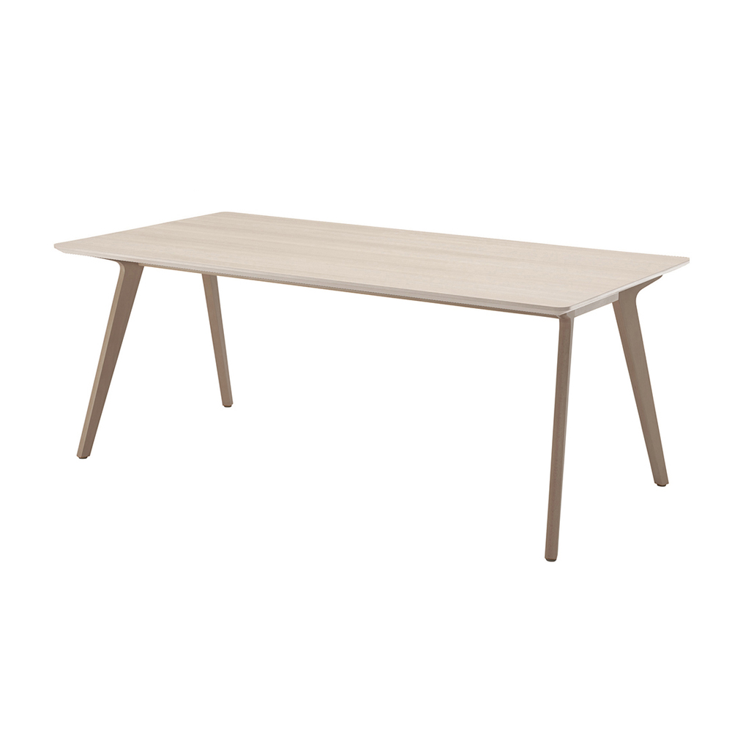
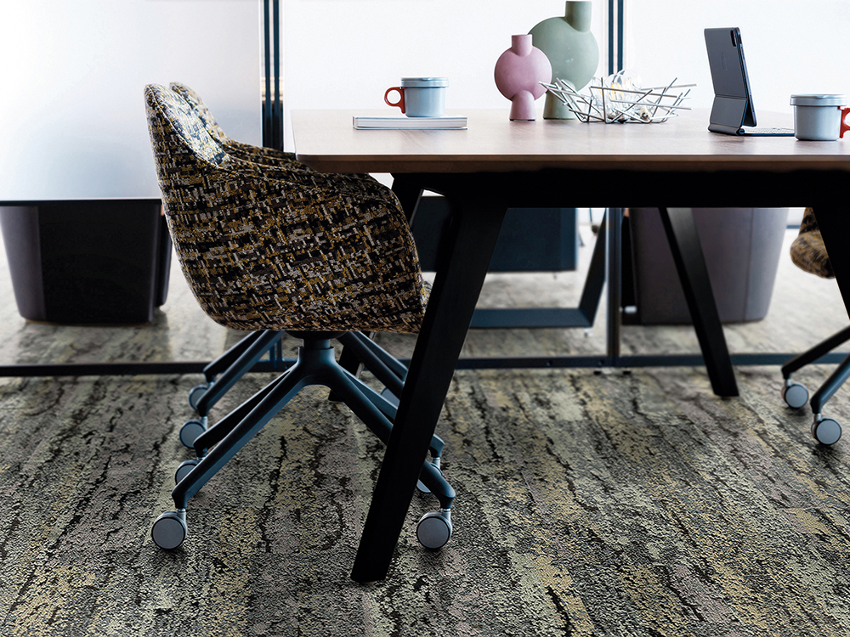
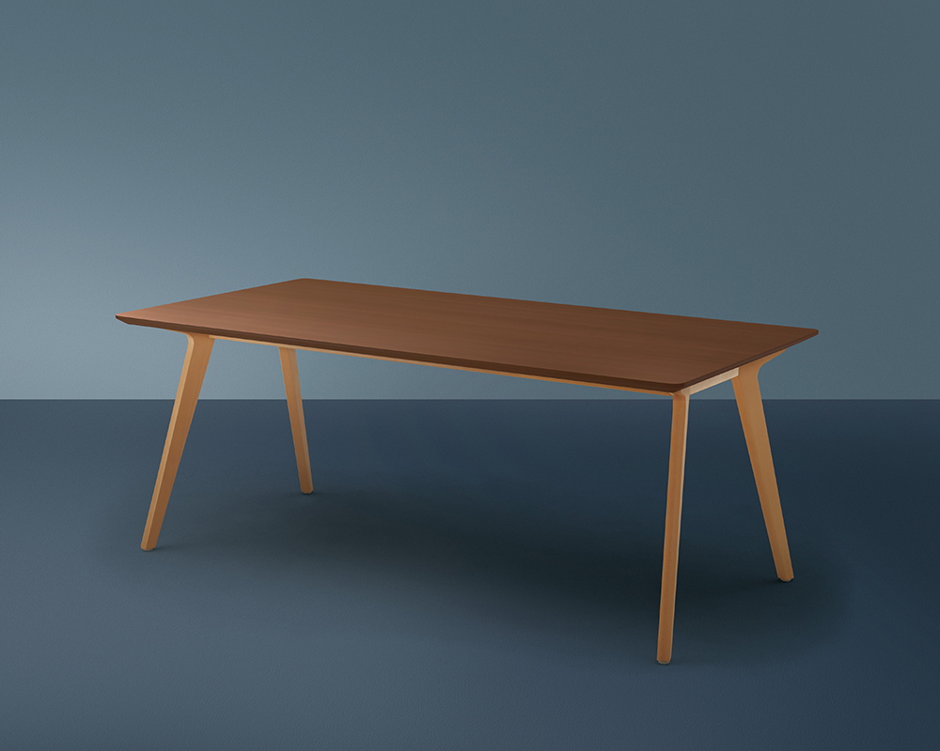
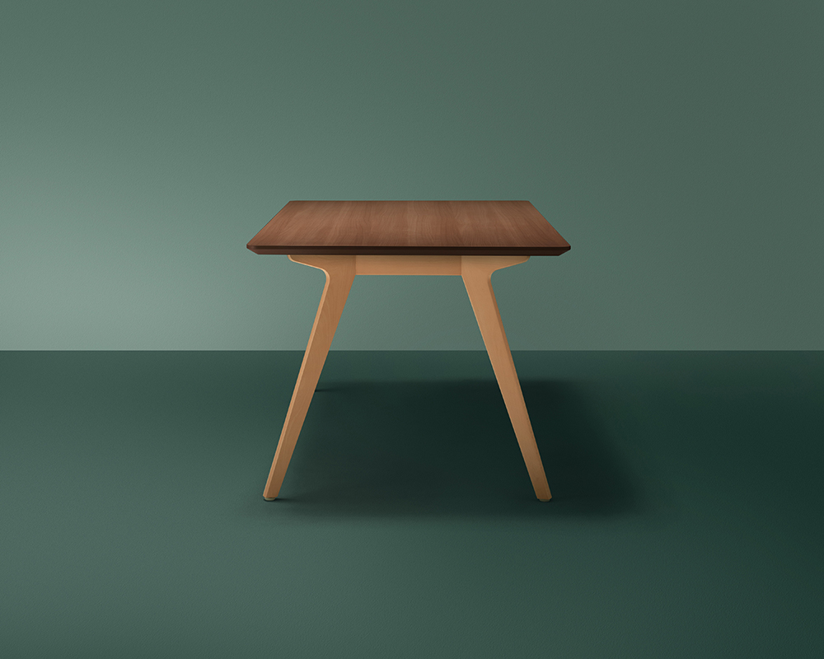
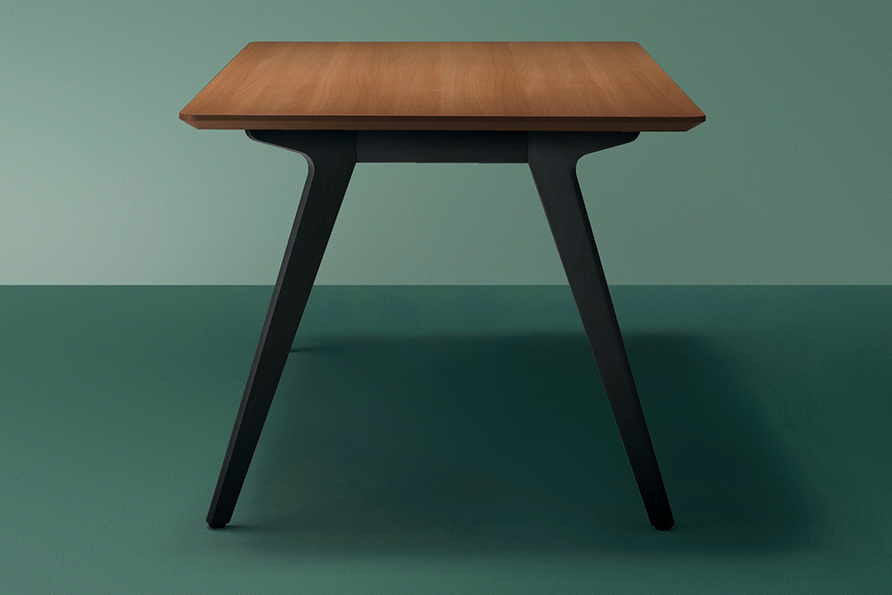
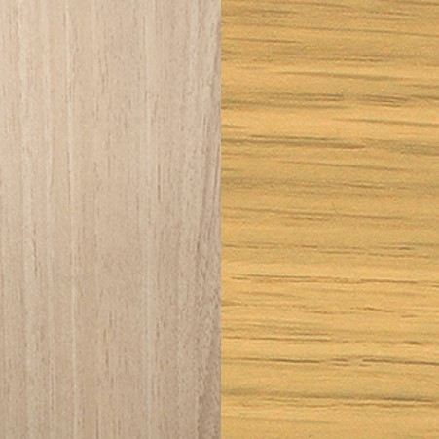
S・TM-E620A
ミーティングテーブル（I・TNA・NA）
S・TM-E620A・TA・I・TNA・NA
カラーバリエーション：TNA・NA
サイズ(mm)：W1800・D900・H720
質量：36kg
素材：天板：メラミン化粧板 脚：ビーチ材・ウレタン塗装
Point
角度のついた脚が特徴的なデザイン。シャープな舟形天板と合わせて、スタイリッシュな形状に仕上げました。

